Slide 1
Konseptskisser
24.oktober 2018

Slide 2
Agenda
Skisser
Prioritering

Slide 3
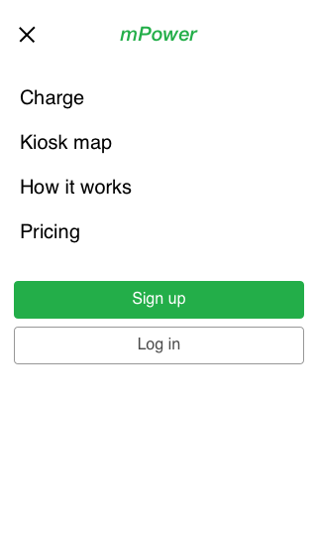
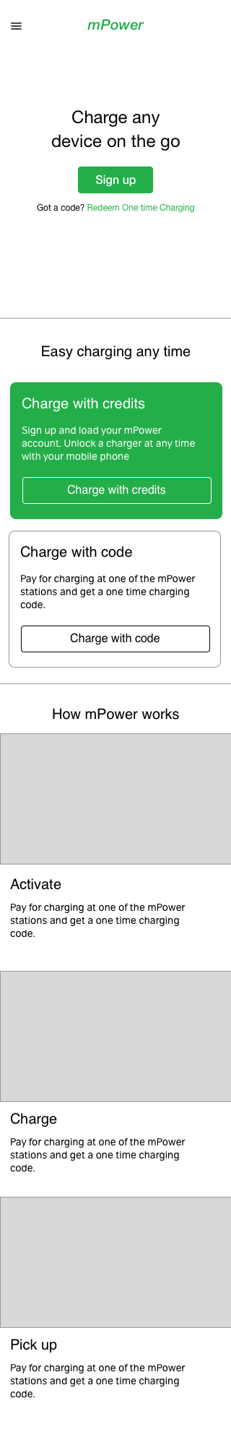
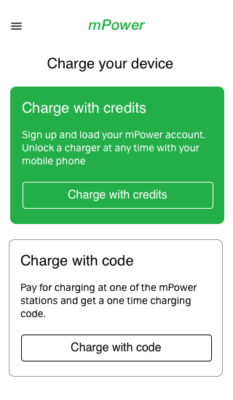
Welcome site

Slide 4
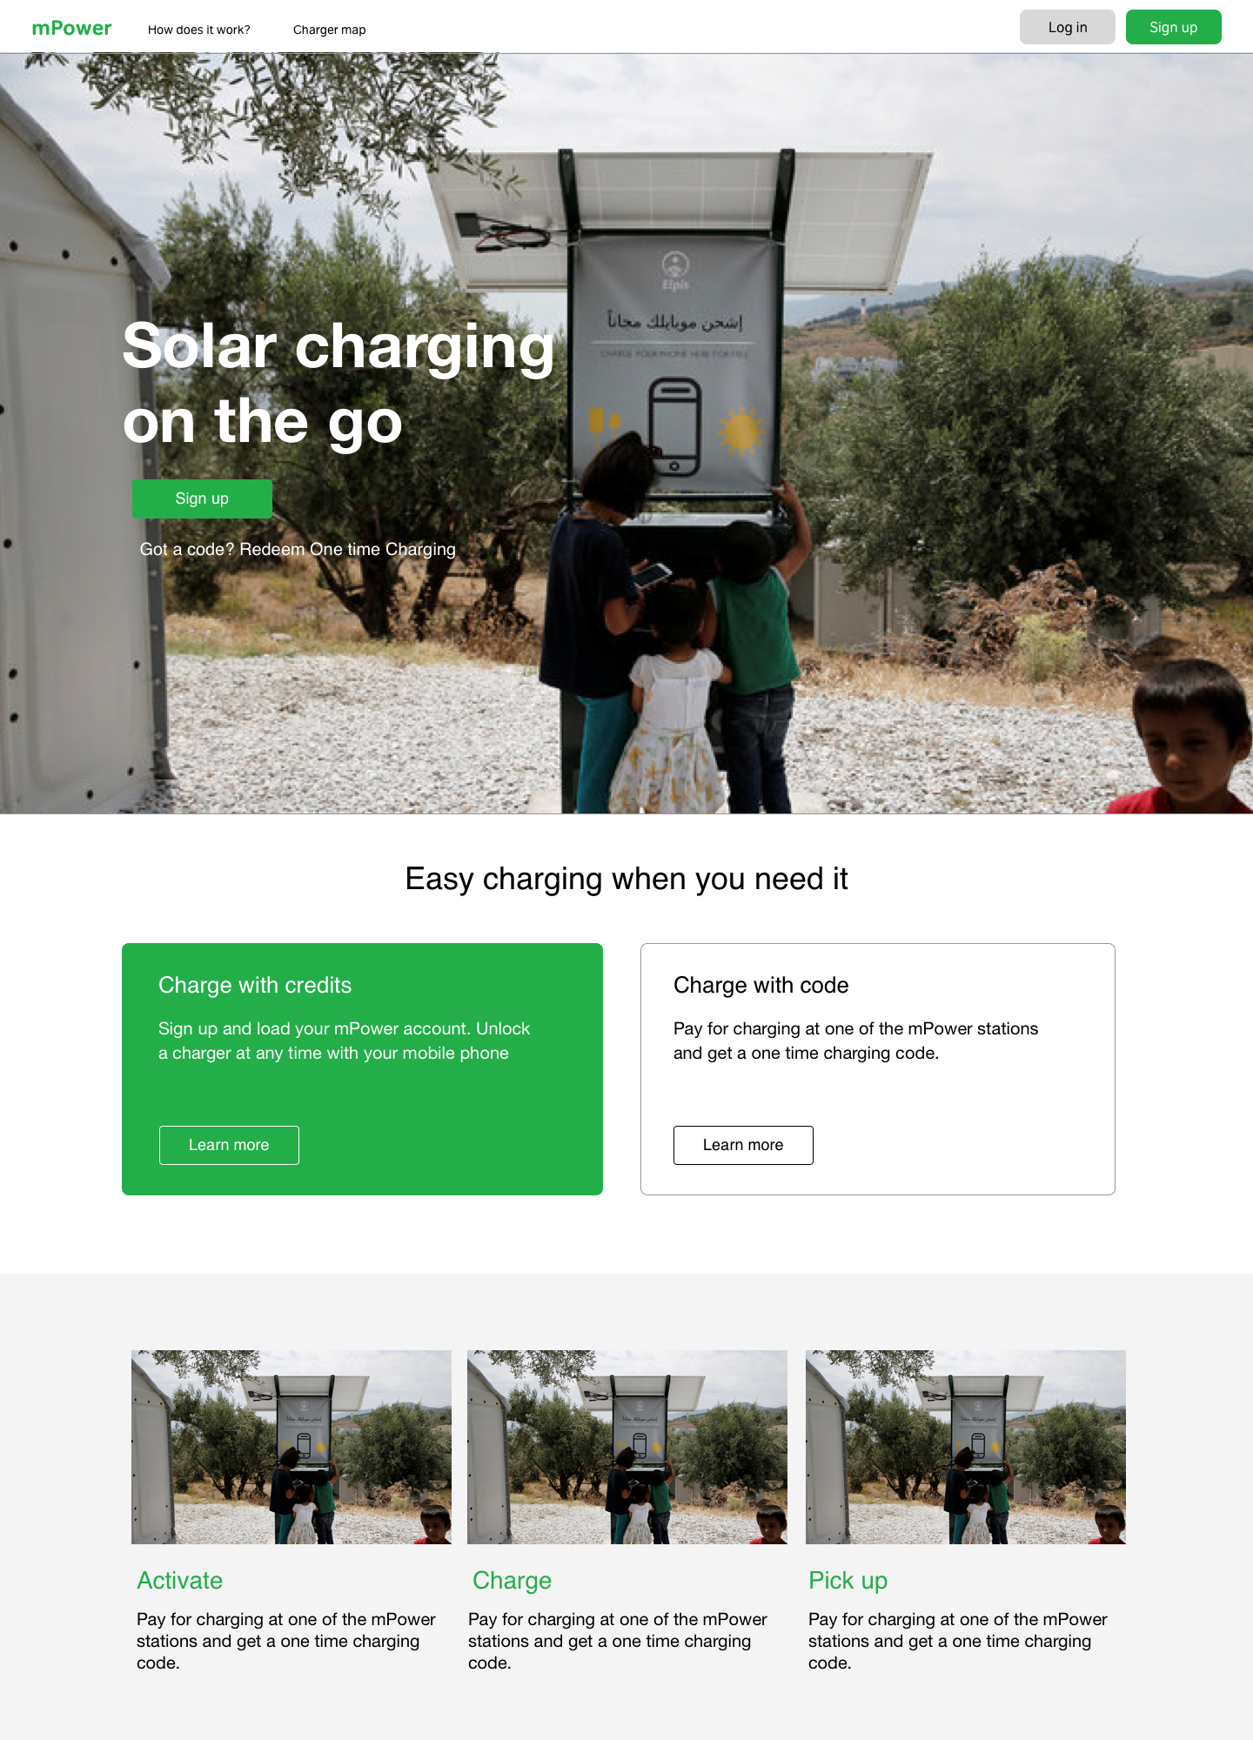
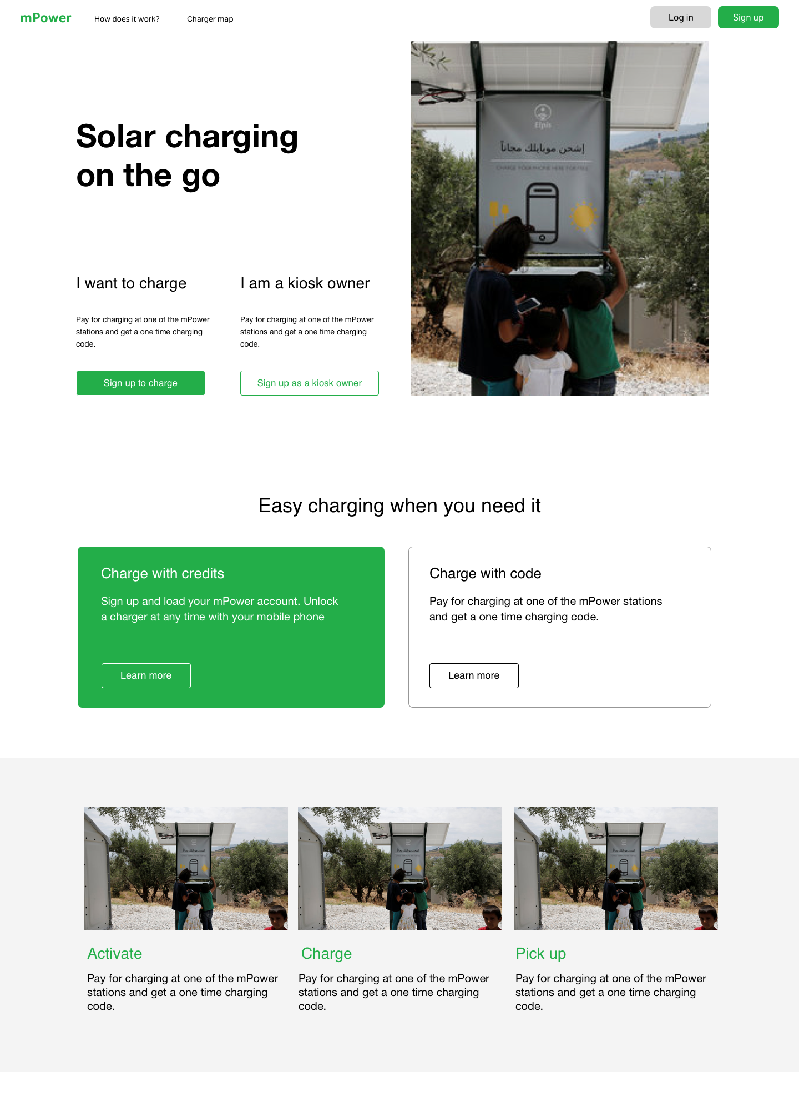
Welcome site desktop (2 alternatives)
Skiller på sluttbruker og kioskeier (bare vist for desktop)

Slide 5
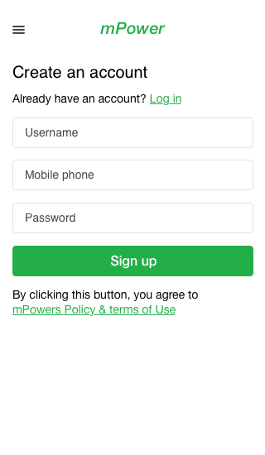
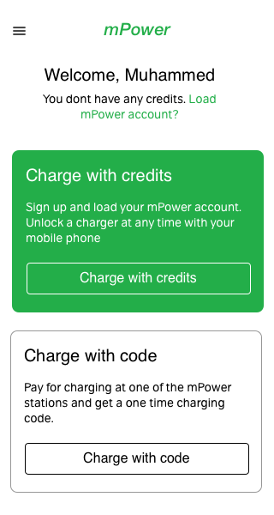
Create account
Skille på registrer som sluttbruker/kioskeier? (Uber)

Slide 6
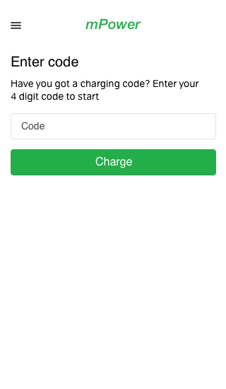
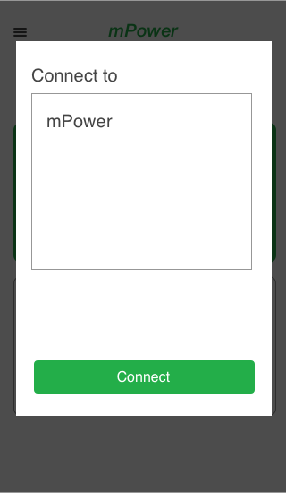
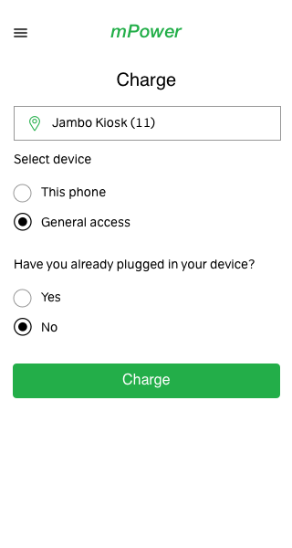
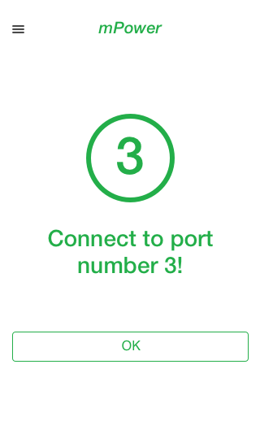
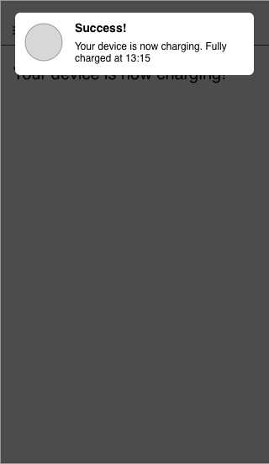
Charge with code (not logged in)
1. Charge with code
2. Enter code
3. Connect to station (bluetooth)
4. Select not connected to port
5. Connect to port number
6. Suksess!
Når ikke logged inn, hvordan få
kvittering på lading? Epost, sms?

Slide 7
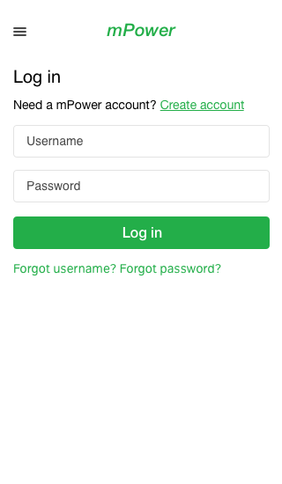
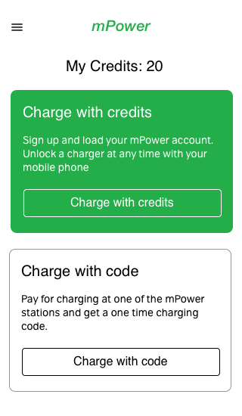
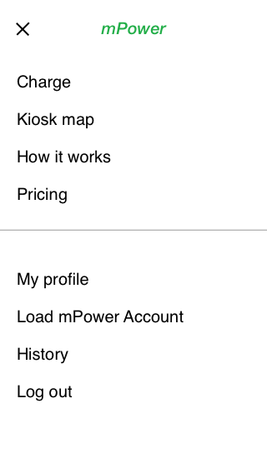
Log in
Skille på log in som sluttbruker/kioskeier? (Uber)

Slide 8

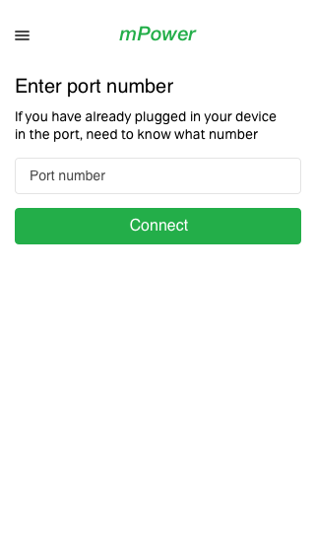
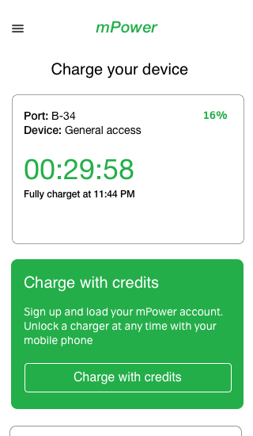
Charge with credits (logged in)
lade til ferdig
tidsbegrensning
1. Charge with credits
2. Connect to station (bluetooth)
3. Select already connected to port
4. Enter port number
5. Suksess as a push notification
6. Charging in real time

Slide 9
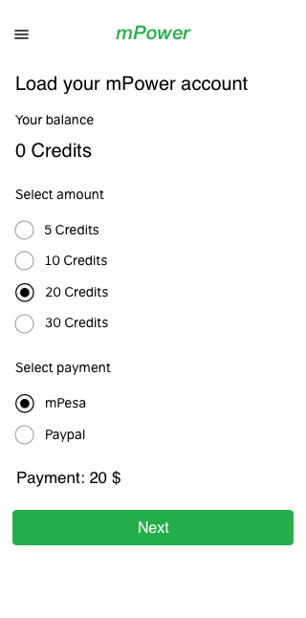
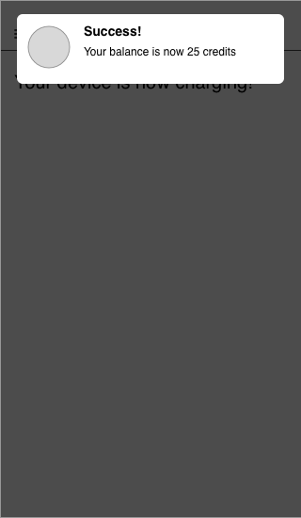

Load your mPower account (logged in)
Paypal og mPesa

Slide 10
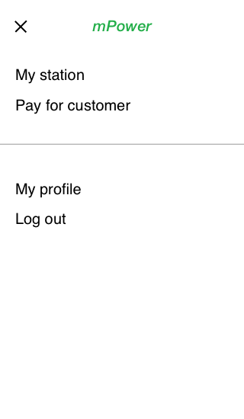
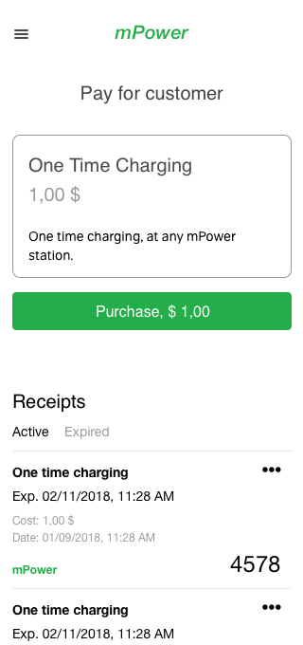
Kiosk owner
Bruk heller enn kjøp

Slide 11
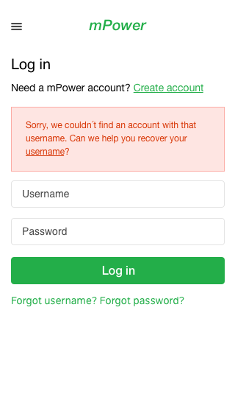
Error messages
Flere eksempler
Sorry, that password isn't right. We can help you recover your password.
Oh! You don't have any credits left. Load your mPower account
Betaling - feilmelding via mPesa og Paypal

Slide 12
Prioritering
Prioritet 1
Logge på/opprette bruker
Kjøpe credits
Betale og aktivere lading med credits
Prioritet 2
Kode (generere kode, bruke kode)
Prioritet 3
Kart
Status på stasjon

